Slide 1



TRƯỜNG TIỂU HỌC SỐ 2 PHƯỚC HÒA
CHÀO MỪNG QUÝ THẦY CÔ
VỀ DỰ GIỜ THĂM LỚP
TOÁN LỚP 1
Giáo viên: GIẢ THỊLIÊN SÂM
Lớp: 1

Slide 2
Khởi động!
TRÒ CHƠI ĐƯA THƯ

Slide 3

giaù ñoã
Đọc đoạn 1 bài khi mẹ vắng nhà
gheá goã
nguû mô

Slide 4







TIẾNG VIỆT LỚP 1
BÀI 73 : ươn ương
­­

Slide 5

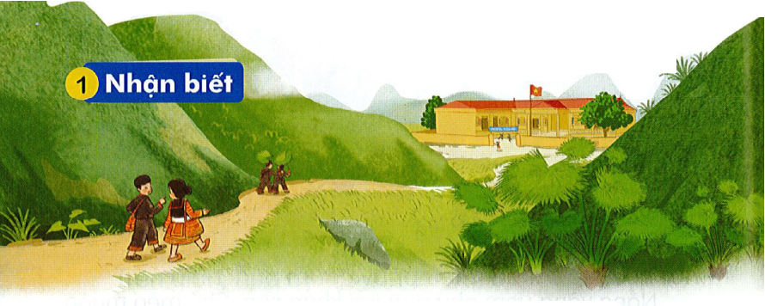
Bµi
ươn
ương
73
1
Nhận biết
ương
ương
Đường tới trường lượn theo sườn đồi.
ươn
ươn

Slide 6
2
Đọc
ươ
n
ươn ương
ươ
ng

Slide 7
2
Đọc
ươn
ương
l
ươn
lượn

Slide 8
2
Đọc
lươn rướn sườn vượn
ươn
ươn
ươn
ượn
ương
ương
ương
hướng phượng sương tưởng
ương

Slide 9

Mình cùng thi tài!
Tạo tiếng mới có vần ươn, ương

Slide 10
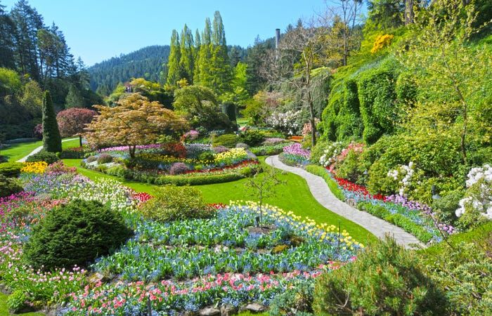

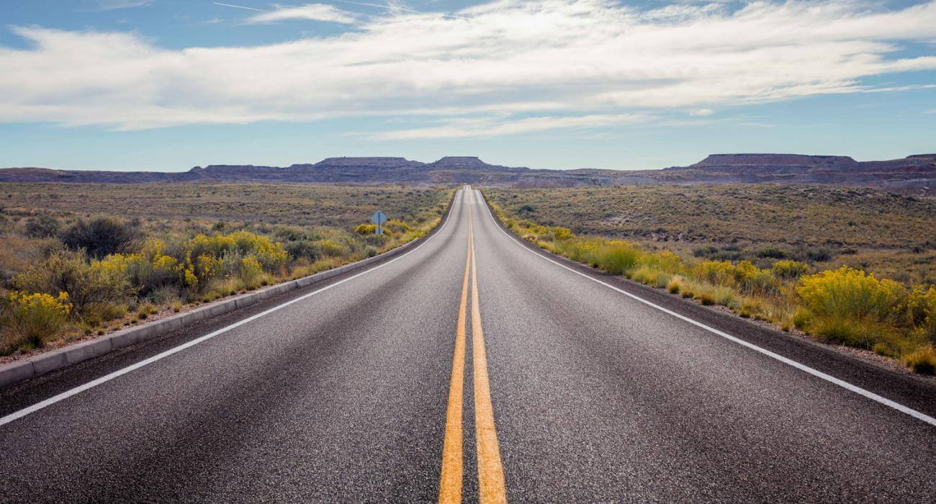
khu vườn
hạt sương
con đường

Slide 11
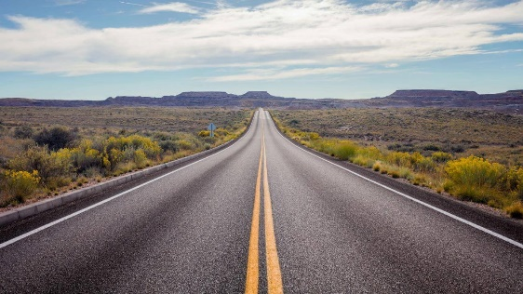
2
Đọc
ươn ương
l | ươn
lượn
lươn rướn sườn vượn
hướng phượng sương tưởng
Khu vườn hạt sương con đường

Slide 12

3
Viết
ươn
ương
ương

Slide 13
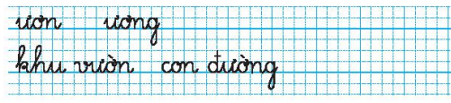
3
Viêt
Viết
viết

Slide 14

Vận dụng

Slide 15
ươn ương
l | ươn
lượn
lươn rướn sườn vượn
hướng phượng sương tưởng
Khu vườn hạt sương con đường

Slide 16

Trò chơi

Slide 17

Câu hỏi : Con hãy chọn vần thích hợp để điền vào chỗ trống tạo thành từ hoàn chỉnh ? Con l………….
A. ương
B. ươn
C. ươm
D. Ơn

Slide 18
Câu hỏi :Con hãy chọn từ thích hợp có tiếng chứa vần ương ?
A. giấy khen
B. quà tặng
C. phần thưởng
D.trao tặng

Slide 19
Câu hỏi :Trong câu sau tiếng nào có chứa vần ươn
Lớp 1 B có nhiều bạn là tấm gương vươn lên trong học tập
A. vươn
B. gắng
C. nhiều
D. gương

Slide 20
Câu hỏi : Con hãy chọn từ đúng nhất có tiếng chứa vần ương
A. gia đình
B. Chăm sóc
C. Bố mẹ
D. Yêu thương

